Slide 1

Yo!

Slide 2
Los objectivos de hoy:
Greet each other in different languages
Revise the 3 daily greetings in Spanish
Sing our greetings song
Begin to learn to count in Spanish
Play a game to help us count

Slide 3
Halo
Hello
你好
Hola
Cześć
Hallo
こんにちは
Bonjour
Ciao

Slide 4
¡Hola! Hello!
¡Hola! Hello!
¡Buenos días! Good morning!
¡Hola! Hello!
¡Adíos! Goodbye!
¡Hasta luego! See you later!
¡Adíos! Goodbye!

Slide 5
¡Hola!
¡Buenos días!
señor
señora
señorita
¡Adios. Hasta luego!

Slide 6
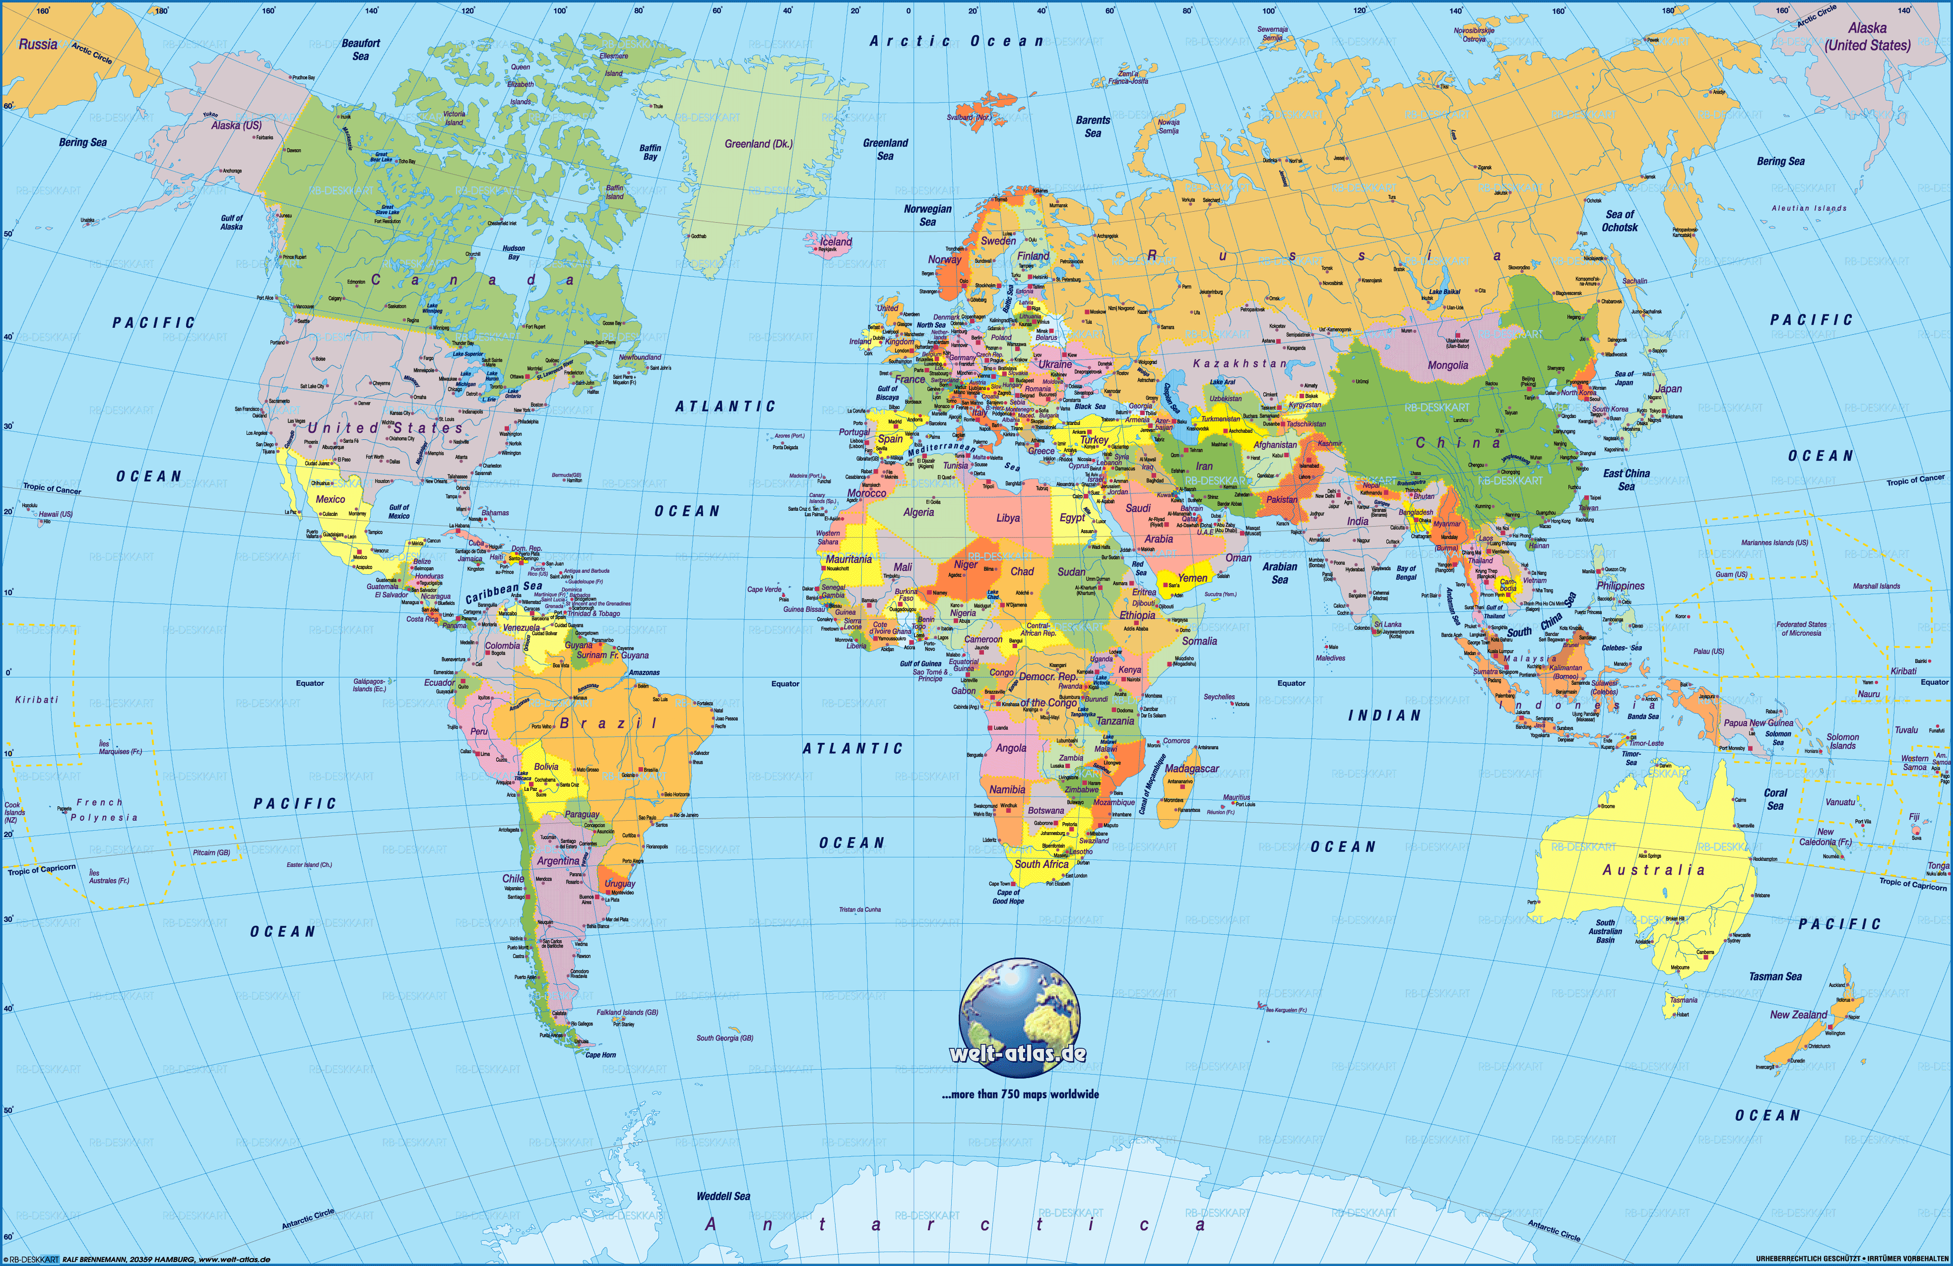
Argentina
Bolivia
Chile
Colombia
Costa Rica
Cuba
Dominican
Republic
Ecuador
Equatorial
Guinea
Guatemala
Honduras
Mexico
Nicaragua
Panama
Paraguay
Peru
Spain
Uruguay
Venezuela

Slide 7
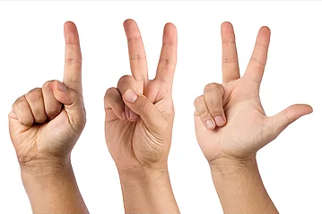
One… two… three…
Uno… dos… tres…

Slide 8
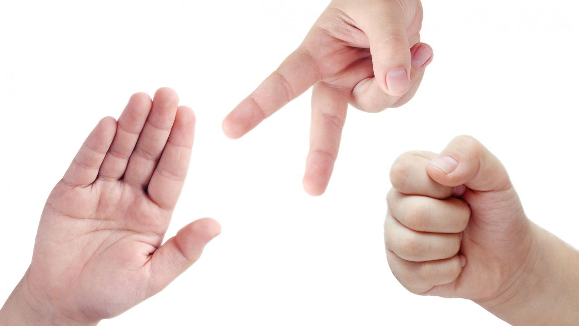
rock, paper scissors
roca, papel, tijeras

Slide 9

Los objectivos de hoy:
Greet each other in different languages
Revise the 3 daily greetings in Spanish
Sing our greetings song
Begin to learn to count in Spanish
Play a game to help us count

Slide 10
¡Hasta luego!
¡Hasta pronto!
¡Adiós!

